Slide 1

Design Pattern with
C++
Week 5
C++ Korea
박 동하 ( luncliff@gmail.com )
Notes:
안녕하세요, 여러분 :)
디자인 패턴 스터디, 5주차 발표를 맡은 C++ Korea의 박동하 입니다.
발표 펑크에 대비한 백업 담당;; 살려주세요 ㅠㅠ

Slide 2

오랜만이군요…
주말 스터디? 가엾고 딱한 자로다!

Slide 3

오늘의 메뉴패턴
Memento : 기념품(?)
Mediator : 중재자
쉬는 시간은 끝!
다시 공부를 시작해봅시다!
Observer : 관찰자
State : 상태
고기 먹고 싶다

Slide 4
#include <Mediator>
어수선한 인터페이스는 다음과 같은 의견을 낳는다
“마케팅 부서가 페이지에 토한 것처럼 보인다.”
- 누구나 쉽게 쓰는 앱 디자인의 비결

Slide 5
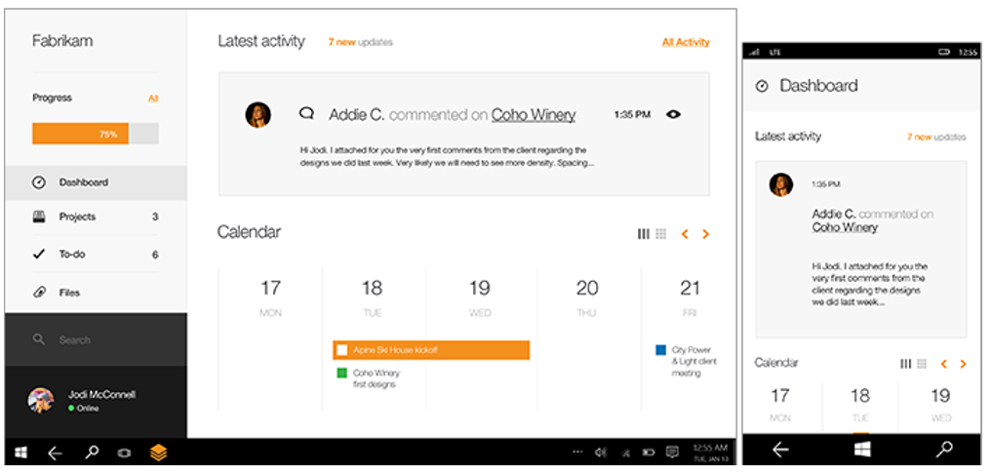
신나는 GUI 프로그래밍
“예술은 보이는 것을 재현하는 것이 아니라 보이게 하는 것” – 파울 쿨레
출처: UWP App Design Guideline

Slide 6
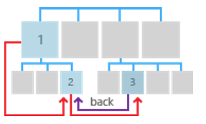

기획/디자인은 좋다. 하지만 코드는?
그림으로 보면 구조화가 좀 된 것 같은데…
내 코드에서 불길한 기운이 느껴진다…
출처: UWP App Design Guideline

Slide 7
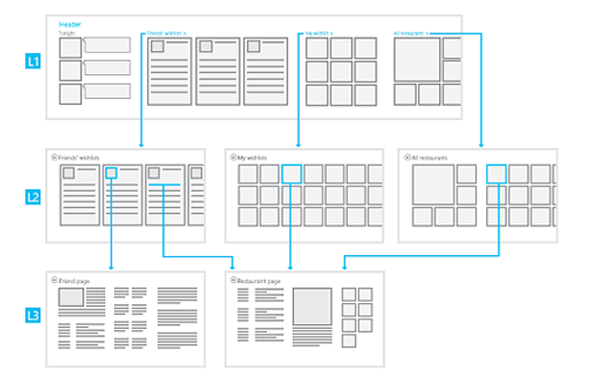
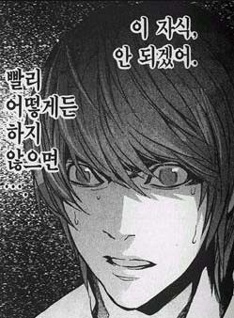
현실은 시궁창
출처: UWP App Design Guideline

Slide 8
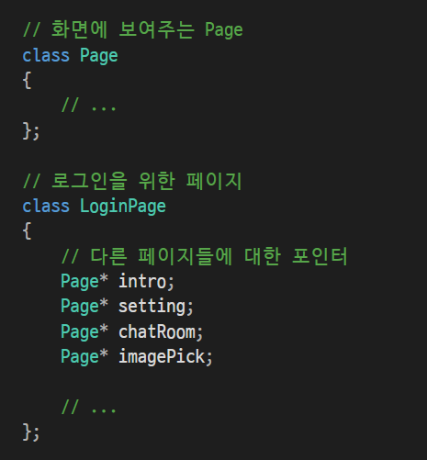
복잡한 GUI 프로그래밍
서로 참조/포인터를 가지고 있다면?

Slide 9
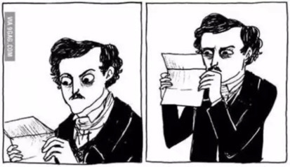
문제what : 복잡한 구조
화면이 몇 개가 될 줄 알고?
타입이 서로 달라지면?
너무 복잡하다
Notes:
이런 코드를 보면 드는 생각은 하나 뿐이겠죠

Slide 10
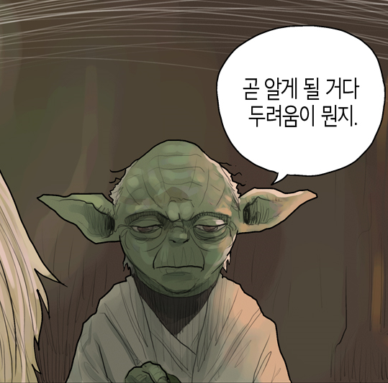

What/Why?
복잡한 구조
무엇이, 어째서 문제인가?
복잡한 코드
에러/디버깅
고통
그림: 홍작가
Notes:
방금 코드에 대해서 고민을 해봅시다.
오오, 요다. 곧 우리가 고통에 빠질거라고 말씀하시는군요

Slide 11
아니, 그게 아니야
문제가 아닌 것
객체 수, 구조, 타입, 함수
(== 우리에게 익숙한 것)
진짜 문제
객체들의 복잡한 관계
Notes:
하지만 그렇지 않습니다. 단지 생각의 방향이 맞지 않았던 것 뿐이죠
여기서 문제가 아닌 것은…

Slide 12


그래, 담당자를 두자!
약치기 그림
Notes:
그럼 가장 직관적인 방법은 이것이죠
담당자를 두는 겁니다.

Slide 13
해결 방법 How
관계를 담당할 수 있는 중재자
Mediator
Mediator 역할을 하면 그것이 바로 패턴!
Notes:
좀 더 풀어서 설명하자면,
Mediator 패턴은 코드 구조나 연산보다는, 역할에 대한 것입니다.

Slide 14
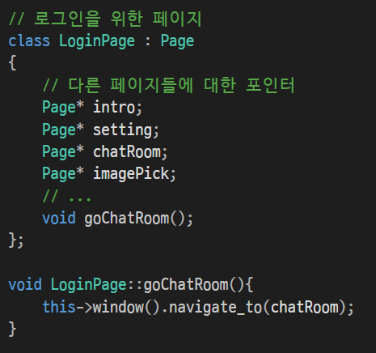
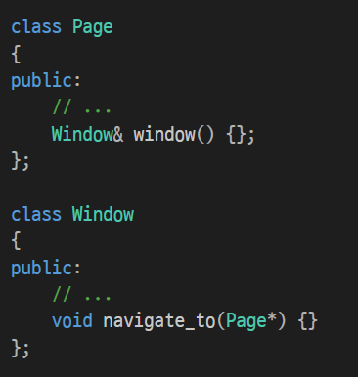
Example Before
프로그래머 부담이 높음
변경하기 껄끄러운 코드
Notes:
Mediator를 쓰기 전 코드는 이런 식일 겁니다.

Slide 15
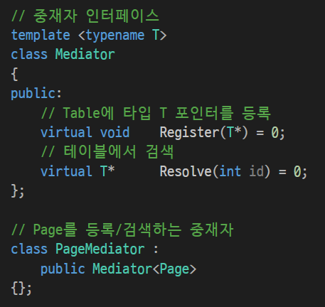
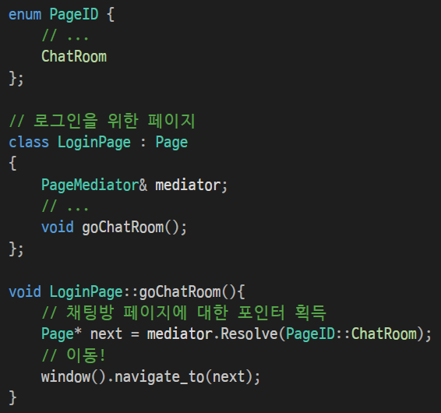
Example After
1. Mediator에게 위임 2. 약간의 오버헤드
Notes:
Mediator를 쓰면 이런 느낌이 되겠죠.,

Slide 16
Demo
Page를 담는 repository 만들기

Slide 17

고통은 없었다!
Mediator가 제공하는 것
간단한 멘탈 모델
“Keep It Simple, Stupid”
What?
객체들의 복잡한 관계
Why?
복잡한 코드 + 에러 + 디버깅
How?
Mediator를 사용한 단순화
그림: 이말년
Notes:
성능, 느릴 수 있다
하지만 프로그래머의 생산성/시간 또한 중요하다!

Slide 18
#include <Observer>
때가 되면 알게 될 거에요. “대체 그게 언제 인데?”

Slide 19


프로젝트 계획
작업 A, 작업 B, 작업 C 순서대로
진행 하겠습니다.
네~

Slide 20
현실 시궁창
4명이 모두 일을 못하는 상황
끝나셨어요? 끝나셨어요? 끝나셨어요?
!!!

Slide 21
사건이 발생하면…
어떤 사건이 발생하면 해야할 일이 있다.
그 사건이 발생했는지 어떻게 알 수 있을까?
Polling
Notify(혹은 Interrupt-driven)

Slide 22
Polling, 직접 가서 확인하기
좀 전의 사례 : Polling
적극적으로 사건의 발생을 확인(Poll)한다
비효율적인 방법
- 빈번한 Polling
사건을 확인하느라 시간을 낭비
- 느슨한 Polling
사건이 발생했는데도 제때 반응하지 못할 수 있다.

Slide 23
이상
때가 되면 알려주자! (notify)
담당 작업이 준비되면 알려드리겠습니다.
네~

Slide 24
Notify, 알림 받기
효율적으로 일하고 싶다.
필요하면 그 순간에만 비용을 지불한다
(== 필요한 만큼만)
어떻게? 관계의 역전!

Slide 25
Subject - Observer
관찰 대상 Subject
관찰자 Observer
Notify
비용 부담

Slide 26
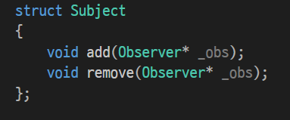
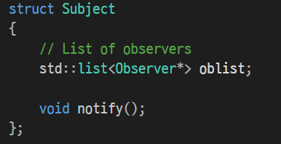
Subject
Q. 누구에게 알려주지?
Q. 어떻게 알려주지?
내 역할은?
관찰 대상 Subject

Slide 27
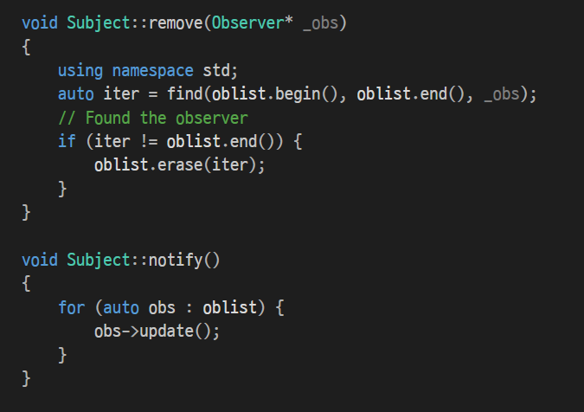
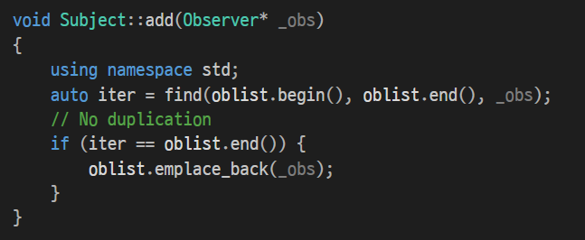
Code Example : Subject

Slide 28
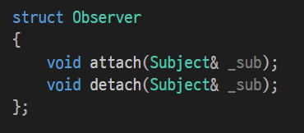
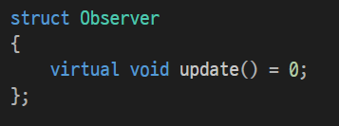
Observer
Q. 누가 나에게 알려주지?
Q. 어떻게 알림을 받지?
우리 역할은?
관찰자 Observer

Slide 29
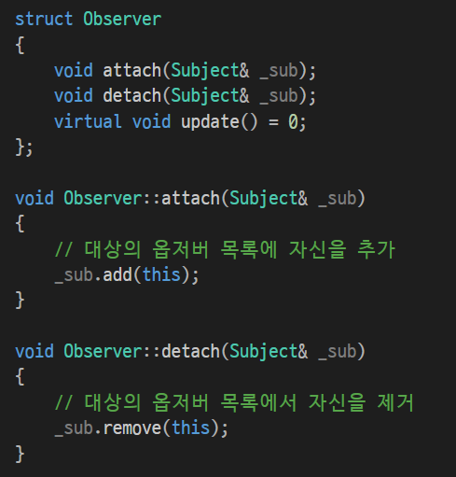
Code Example : Observer
attach와 detach는 생성자/소멸자에서 호출
→ dangling pointer 방지

Slide 30
Demo
Observer로 만드는 데이터 바인딩(Data Binding)

Slide 31
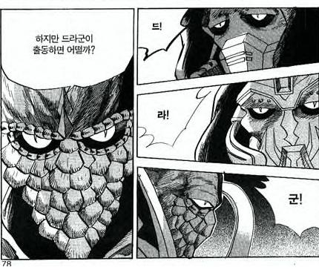
별거 없…나?
하지만 멀티-스레드 환경이라면 어떨까?
매우 간단한 코드로
데이터 바인딩을 구현했다!
효과는 굉장했다!
그림 : 김성모

Slide 32
In Multi-thread…
관찰 중…
Obs
Working…
Sub
Event + Animation
Obs
Worker Thread
UI Thread

Slide 33
In Multi-thread…
Obs
update()
Sub
notify()
Obs
Data Race
Worker Thread
UI Thread

Slide 34
Data Race in Observer
문제는 Observer에서 충돌이 일어난다는 것
→ 하나의 Subject를 다수의 Observer가 보고 있다.
→ 몇 개나 보호해야 하는지 알 수 없다!

Slide 35
해결방법 – CSP
유일한 해결방법은 아니지만 유용한 방법.
Subject
메시지를 직접 넘기지 않고, Channel에 넣어둔다
Observer
적절한 타이밍에 알아서 가져간다
push()
pop()
Subject
Observer
공동 부담

Slide 36

장/단점
단점
Lock 사용, Waiting…
Subject + Observer 관리
장점
기대한대로 동작하는 코드
Data Race의 해결

Slide 37
Demo
Multi-Thread 데이터 바인딩(Data Binding)

Slide 38
Summary
Observer가 제공하는 것
Lazy Evaluation
“적절한 때, 적절한 방법으로 통지한다”
What?
대상의 변화 + 특정한 사건을 확인
Why?
확인하는 비용 / 구조적 문제로 인한 Data Race
How?
Lazy Evaluation / Event Queue 응용

Slide 39
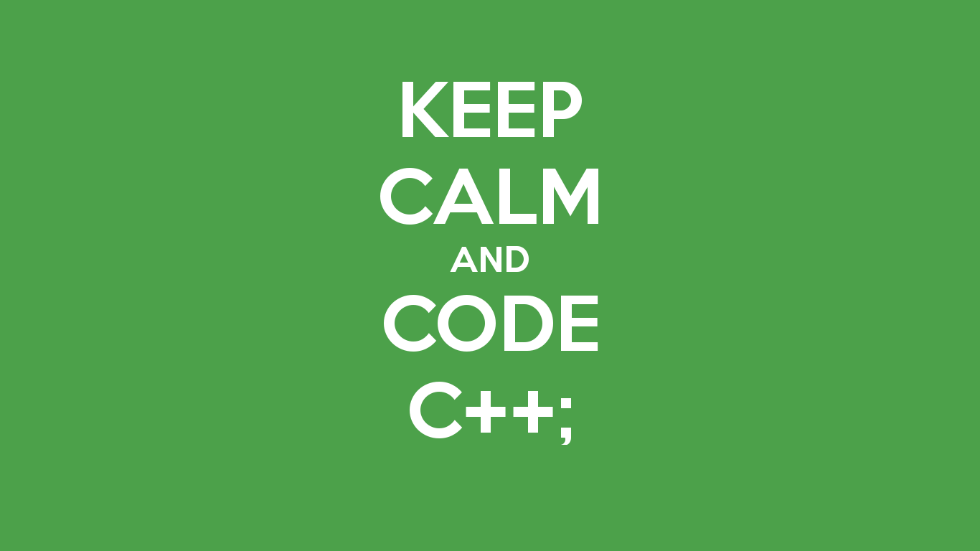
Notes:
Break Time

Slide 40
#include <State>
프로그램은 컴퓨터에서 이루어지는 마법이다. 입력을 에러 메시지로 바꾸는
- 작자 미상

Slide 41
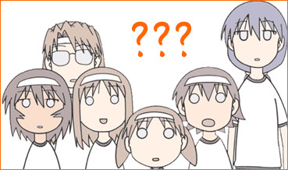
시작하기 전에…
“잠깐, 상태State가 대체 무엇인가요?”

Slide 42
잠시만 다시 생각해봅시다…
프로그램 == Black Box
Program
Input
Output

Slide 43
잠시만 다시 생각해봅시다…
함수, 알고리즘도 마찬가지
f(x)
X
Y
입력이 있으면 출력이 있다.
간단한 명제인데… 뭔가 허전한 이 기분…
Notes:
저는 왠지 허전하더군요

Slide 44
입력 값이 있으면 출력 값이 있다
y = f(x)
5 = f(3)
121 = f(11)

Slide 45
값?
컴퓨터에겐 값이라는 개념이 없다.
모든 것은 결국 메모리(저장공간)의 상태로 표현될 뿐…
요약하자면…
값 : 우리가 기대하는 것
상태 : 우리가 사용하는 것. 그리고 때로는 원하는 것

Slide 46

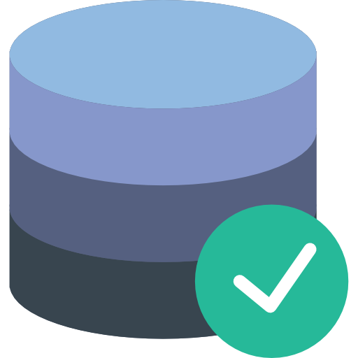
예시: 데이터베이스
상태를 원한다?
Transaction
저장 이전
저장 이후
Notes:
Ctrl + S를 누르거나
Commit을 하거나,
클라우드에 파일을 올렸다고 합시다

Slide 47
상태, 우리가 원하는 것
저장 이후
Notes:
그러면 저희가 원하는 결과는 당연히 이것이죠.
함수를 부르건, 보조 기능을 쓰건, 프로그램을 돌리건,
우리가 기대하는 것들은 이런 것들이겠죠?
앞서 말했지만 이것도 결국 메모리의 값이죠.
Register, RAM, Disk에 저장되어 있는 그 상태. 말이죠.

Slide 48
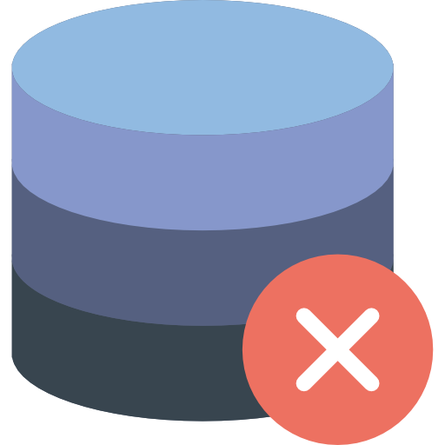
상태, 넘나 어려운 것
Error
Notes:
하지만 항상 파란불이 들어오지는 않습니다.

Slide 49

상태와 패턴
사실 별로 다를 게 없습니다
메모리의 상태를 사용한 프로그래밍 Trick들

Slide 50
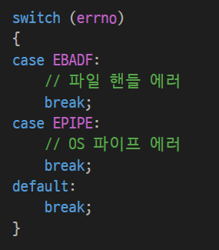
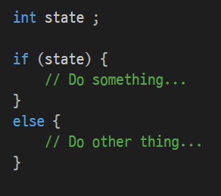
Lv.0 if…else / switch…case
상태에 따른 코드 분기
Notes:
if else 코드
switch case 코드

Slide 51
Lv.1 상태 + 동작
상태에 따라서 실행 코드가 달라진다?
상태 + 동작 == 구조 + 연산
상태 Class를 만들자!
Notes:
if else 코드
switch case 코드

Slide 52
Demo
상태 클래스(State Class) 만들기

Slide 53

Lv2. 상태 기계
좀 더 계획적으로 상태를 다뤄봅시다
출처: 데스노트

Slide 54


전이 Transition
아구몬
그레이몬
<상태 S>에서 <상태 D>로의 변화

Slide 55
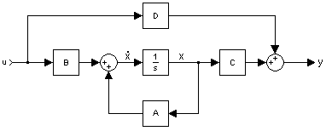
상태 공간 State Space
<상태 S>에서 <입력 I>를 받으면
<동작 F>를 수행하고 <상태 D>로의 변화

Slide 56
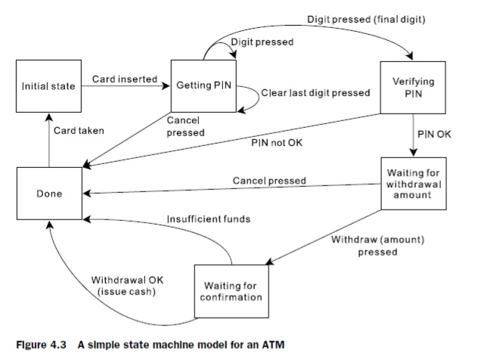
Finite State Machine : 유한 상태 기계
상태 공간
+
상태의 개수는 유한하다
출처 : C++ Concurrency In Action

Slide 57
상태 기계? Why?
프로그램의 모든 상태는 전부 프로그래머의 계획대로
심지어 에러조차 하나의 <입력>일 뿐…
에러를 예상한 설계!

Slide 58
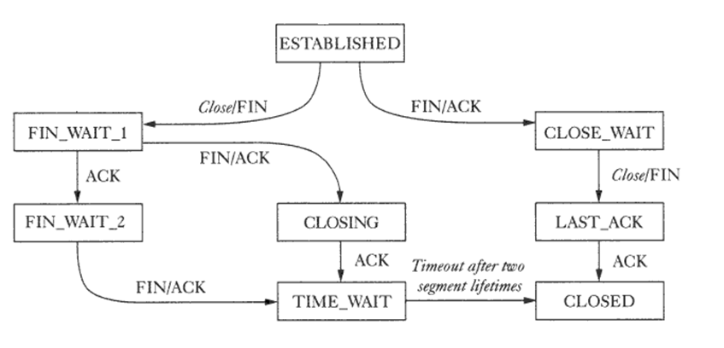
FSM 예시 : TCP

Slide 59
Demo
상태기계로 JSON array parser 만들기

Slide 60
장/단점
단점
빈번한 Virtual Call
상태Class들의 결합
장점
에러를 예상/처리하는 설계
프로그래머의 계획성

Slide 61
Summary
값 : 우리가 기대하는 것
상태 : 우리가 자주 사용하는 것.
그리고 때로는 원하는 것
What?
명확하게 정의된 상태 공간
How?
메모리의 상태를 사용한 프로그래밍 Trick

Slide 62

All in One
Memento : 기념품(?)
Mediator : 중재자
Observer : 관찰자
State : 상태

Slide 63


감사합니다!

